Slide 1
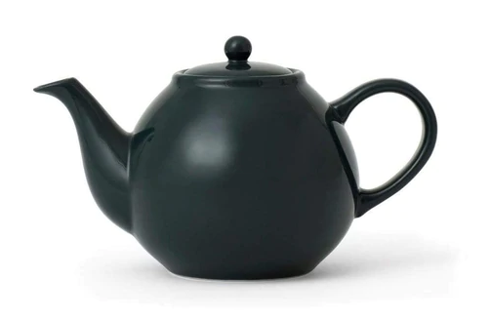

Teapot Surface
Dalle curve alle superfici di Bézier

Slide 2
Introduzione
Con l’affermarsi della simulazione computazionale come strumento d’indagine scientifica, la quantità di dati con cui si ha a che fare è diventata tale da rendere necessaria l’implementazione di metodi matematici per la visualizzazione interattiva, efficiente e dettagliata dei dati raccolti.
Difatti la Data science è la scienza che estrae valore dai dati, basata su metodi scientifici e tecniche di analisi di essi, al fine trasformarli in una informazione utile. Si pone quindi il problema di costruire un modello matematico che descriva e rappresenti in modo attendibile un insieme di dati in maniera tale da:
Dedurre nuove informazioni utili sulla base dei dati già noti
Rappresentare dati in modo più conciso
Per fare ciò si fa ricorso ad una curva o ad una funzione matematica, che dunque possa al meglio descrivere le relazioni presenti tra i dati. Tale processo prende il nome di Curve fitting.

Slide 3
Computer Graphics
La Data Science si espande su un numero elevato di settori, tra cui quello delle Computer Graphics, ovvero la vasta disciplina informatica che ha per oggetto la creazione e manipolazione di immagini e video digitali, per mezzo di un elaboratore.
Saranno dunque presentati vantaggi e svantaggi di differenti modelli matematici utilizzabili per la rappresentazione digitale del profilo (anche superficiale) di un oggetto (una teapot).
Tali modelli matematici saranno applicati al caso di studio grazie all'utilizzo dell'ambiente Matlab.

Slide 4
Modello interpolante
Modello approssimante
Modello secondo il quale si costruisce una curva che passa per i punti assegnati, trascurando di conseguenza l’errore presente nei dati.
Modello che assume non trascurabile l’errore nei dati, dunque non richiede che la funzione passi per i punti assegnati. Si tratta di un problema a minima distanza, richiedendo che la funzione si discosti dai dati di un certo ϵ, ovvero​:
|f(xi) − yi| < ϵ ∀i = 0...n.

Slide 5
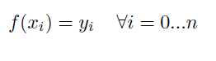
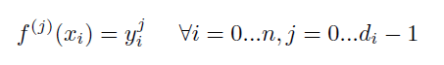
Problema Generale:
Dati n punti distinti (xi, yi)i=1...n , costruire una funzione f(x) tale che essa nei punti (xi)i=1...n soddisfi certe condizioni dette Condizioni di interpolazione. Queste ultime sono, in generale, dei vincoli che la funzione f(x) e/o le sue derivate deve soddisfare nei nodi (xi)i=1...n.
Interpolazione
Condizioni di Lagrange
Condizioni di Hermite
Dunque dato F uno spazio di funzioni di variabile reale o complessa ed assegnati n valori distinti (reali o complessi) a (xi)con i=1...n e a (yi) con i=1...n, si cerca una funzione f(x) ∈ F tale che
Dato un insieme di nodi (xi) con i=1...n, noti i valori yi ed eventuali derivate, si ricerca una funzione tale che essa e le sue derivate assumano nei punti xi gli stessi valori, ovvero

Slide 6
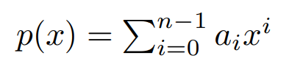
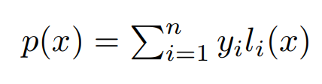
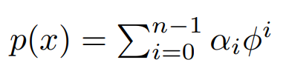
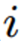
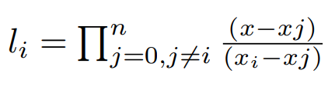
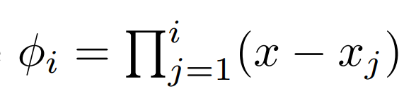
Interpolazione Polinomiale
Per tradurre matematicamente la curva che si vuole rappresentare occorre stabilire lo spazio di funzioni in cui ci si muove: i polinomi sono estremamente vantaggiosi dal punto di vista computazionale e presentano differenti forme rappresentative.
Forma Standard
Forma di Lagrange
Forma di Newton
con αi coefficienti da determinare.
con αi differenza divisa di ordine i-1

Slide 7
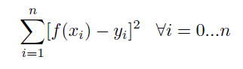
Approssimazione
Il problema dell’approssimazione invece prevede, data una successione di n punti distinti (xi, yi)i=1...n, la determinazione di una funzione f(x) tale che nei nodi (xi)i=1...n non assuma i valori (yi)i=1...n ma si scosti poco da essi.
Approssimazione ai minimi quadrati: Si sceglie una funzione approssimante f(x) in modo da minimizzare lo scarto quadratico medio (o distanza euclidea).
Per evitare di ottenere un fascio di curve è necessario avere un numero di punti sperimentali che sia maggiore del numero di parametri delle curva stessa, ovvero il problema deve essere sovradeterminato. ​
​

Slide 8
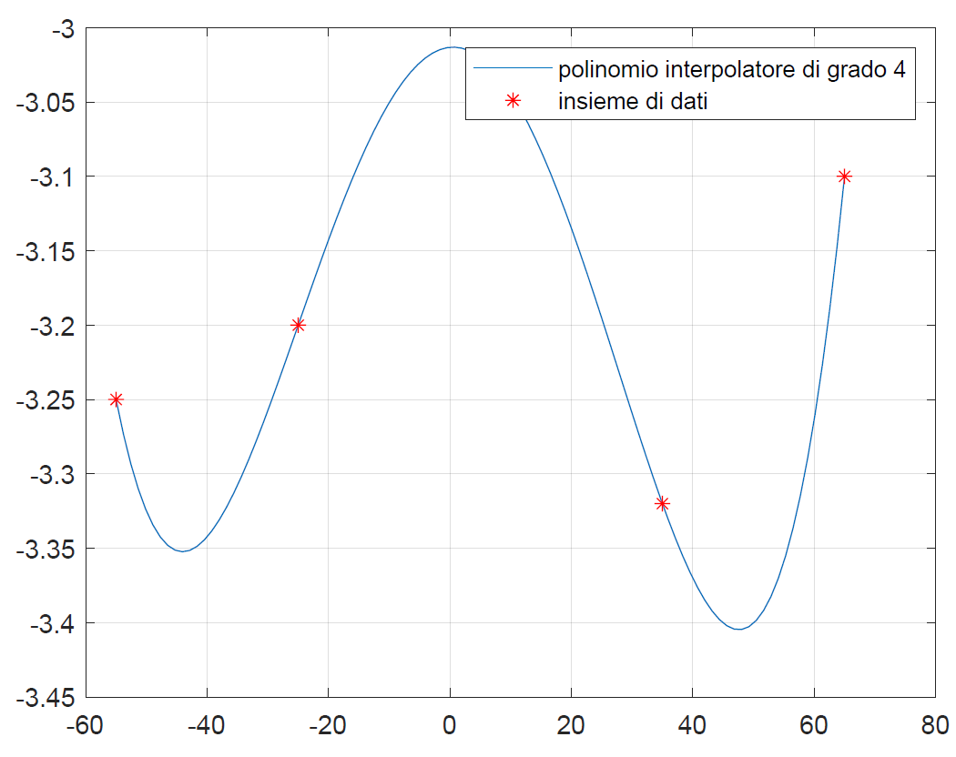
Per determinare il polinomio di grado assegnato che meglio approssima (nel senso dei minimi quadrati) un set di dati, MATLAB mette a disposizione due funzioni: Polyfit e Polyval.
Anche nel caso dell’interpolazione polinomiale l’obiettivo è la ricerca dei coefficienti per minimizzare la distanza d, per questa ragione è necessario che il grado p del polinomio cercato sia al massimo pari al numero di punti da interpolare (xi, yi) meno 1, ovvero p ≤ n-1.
Polyfit
Polyval
Consente di determinare i coefficienti del polinomio di grado n che meglio approssima il set di dati
Consente di valutare il polinomio nei punti dati per graficarlo

Slide 9
Curve di Bézier
Quando? Tra il 1950 ed il 1960
Dove? Presso la Renault
Perchè? Automatizzazione del processo di design dei veicoli

Slide 10
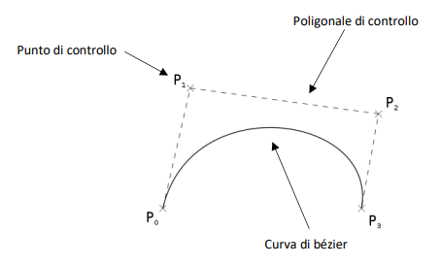
Definizione
L’idea è di definire una curva a partire da un numero finito di punti nello spazio, chiamati punti di controllo, in modo che essa segua l’andamento del poligono di controllo individuato da questi punti, detto anche convex hull (o inviluppo convesso, anche detto in tale applicazione "poligonale di controllo")
Una curva di Bézier è una curva parametrica C(t) che è una funzione polinomiale (del parametro t) il cui grado dipende dal numero di punti di controllo usati per definire la curva (in particolare è pari ad n se sono fissati n+1 punti di controllo).

Slide 11
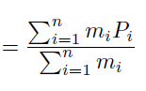
Centro di Massa
In particolare una curva di Bezier è il centro di massa (o centro di gravità) del convex hull definito dai punti di controllo. Il centro di massa CM di un oggetto è il punto in cui è concentrato il suo peso, ovvero il punto nel quale si suppone applicata la forza di gravità. Nel caso di un insieme finito di punti il CM può essere definito come:
CM
In particolare nelle curve di Bezier come posizioni Pi vengono utilizzati proprio i punti di controllo e le masse mi sono dipendenti dal parametro t (sono funzioni di base mi(t)).

Slide 12
Proprietà delle curve di Bézier
• Deve interpolare il punto P0 (primo punto) e Pn (ultimo punto).
• I punti della curva devono trovarsi interamente all’interno del convex hull.
• La curva è tangente in P0 al segmento P0 P1.
• La curva è tangente in Pn al segmento Pn−1 Pn.
• La curvatura in P0 dipende dai punti P0, P1 e P2.
• La curvatura in Pn dipende dai punti Pn-2, Pn−1 e Pn.
• La derivata k-esima in P0 dipende dai primi k+1 punti della curva.
• La derivata k-esima in Pn dipende dagli ultimi k+1 punti della curva.
Per stabilire chi siano gli mi occorre analizzare le:

Slide 13
In particolare le funzioni di base mi:
Devono assumere valore non negativo in [0,1]
Dipendono dal parametro t in [0,1]
La prima e l’ultima assumono il valore massimo in t=0 e in t=1
Contribuiscono tutte alla somma totale, e la loro somma dà sempre 1.

Slide 14
Problematiche:
Legame tra grado del polinomio e numero di punti di controllo.
Aumento dell’oscillazione al crescere del grado del polinomio: se polinomi di grado basso generano un modello poco attendibile, l’utilizzo di polinomi di grado elevato generano un modello poco affidabile.
Impossibilità di garantire la convergenza uniforme del polinomio alla funzione desiderata.

Slide 15
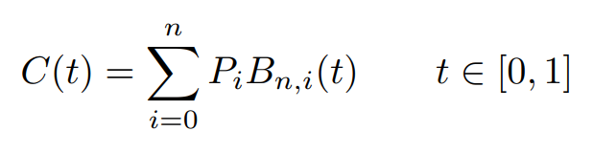
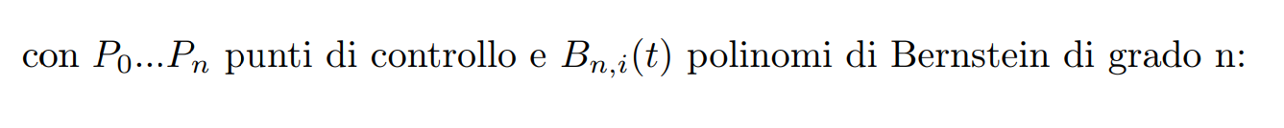
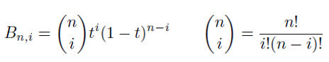
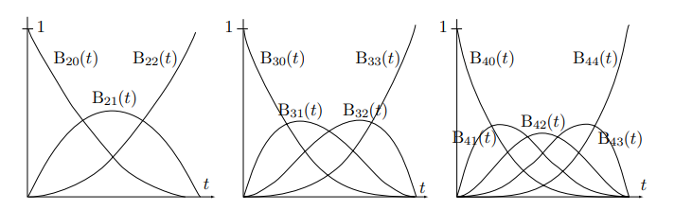
Curve di Bézier e polinomi di Bernstein
L’equazione della curva di Bézier nella forma di Bernstein è pari a:

Slide 16
Algoritmo di De Casteljau
L’algoritmo di De Casteljau permette di costruire la curva di Bézier associata al vettore di punti di Controllo assegnato, lavorando su combinazioni lineari. Fissato un valore t∈[0,1], esso permette di calcolare il punto corrispondente sulla curva C(t) mediante interpolazioni lineari ripetute a partire dai punti di controllo

Slide 17

Procedura Operativa
La procedura operativa prevede che ogni lato del poligono di controllo venga diviso in due parti formando un nuovo punto. I nuovi punti calcolati, collegati tra loro, determinano un poligono con n-1 lati. Ognuno di questi n-1 lati viene suddiviso in due parti dando luogo ad una batteria di nuovi punti. Questi nuovi punti, collegati tra loro, determinano un poligono con n-2 lati. Così procedendo si ottiene al termine un solo lato che, suddiviso in due parti permette di determinare il punto sulla curva.
In generale, dati n+1 punti, la curva di grado n è data dalla seguente equazione di ricorrenza:

Slide 18
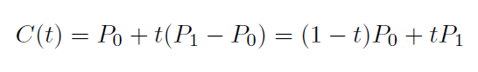
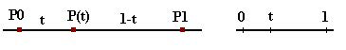
Un punto qualsiasi della curva C(t) compreso tra di essi sarà:
Curva di Grado 1
Per una curva di grado 1, dati due punti del piano P0 e P1

Slide 19
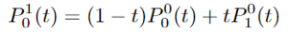
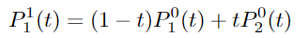
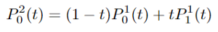
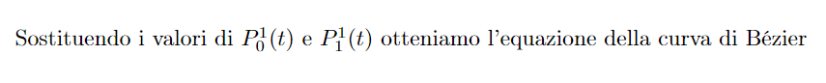
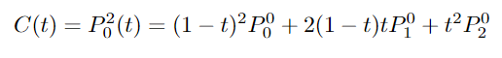
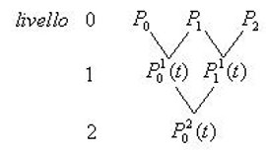
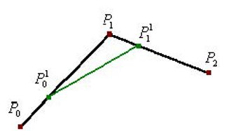
L'equazione dei punti della curva così ottenuta per sostituzione è:
Curva di Grado 2
Dati tre punti P0, P1 ,P2 vengono create due curve di supporto di grado 1, date dalle due cppie di punti P0,P1 e P1 ,P2. Considerando un valore t∈[0,1], definiamo due punti ulteriori sui due segmenti la cui unione genera un ulteriore segmento denominato poligonale di primo livello. A partire da tale segmento viene individuato un ulteriore punto funzione di t corrispondente alla curva di Bézier di grado 2.

Slide 20

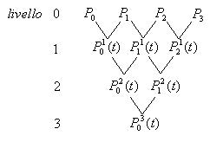
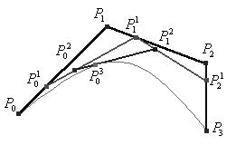
La curva è definita dalla seguente equazione:
Curva di Grado 3
Nel caso delle curve di grado 3 il discorso precedente si amplia introducento un altro punto a
formare il poligono di controllo ottenendo:

Slide 21
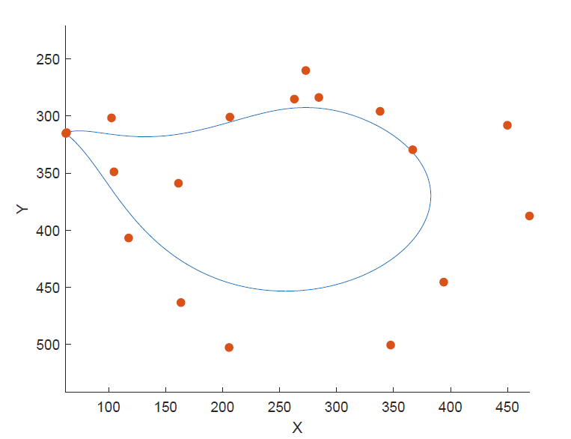
Curva di Bézier 2D
Matlab mette a disposizione delle apposite funzioni per la costruzione delle curva di Bézier generando opportunamente I polinomi di Bernsteìn tramite il comando:
B = bernsteinMatrix(k,t)
Tale funzione restituisce un vettore n-dimensionale, contenente gli n polinomi di Bernstein di grad k=n-1 , dove n è il numero dei punti di controllo.

Slide 22
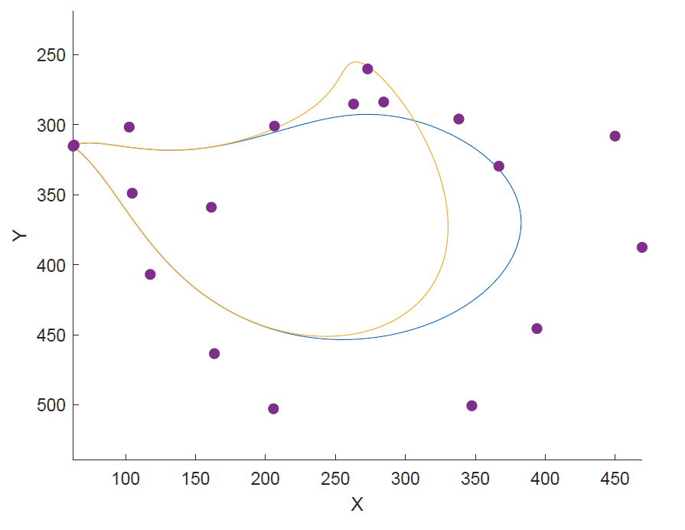
Modifica di un Punto di controllo
Proviamo adesso a cambiare uno solo dei punti di controllo contenuti nel vettore P.
Graficando la nuova curva di Beziér si vede chiaramente come la modifica locale anche di un sol punto abbia un impatto globale sul suo andamento, questo perchè le funzioni di base che sono state impiegate sono definite e non nulle in tutto l’intervallo di definizione della curva .

Slide 23
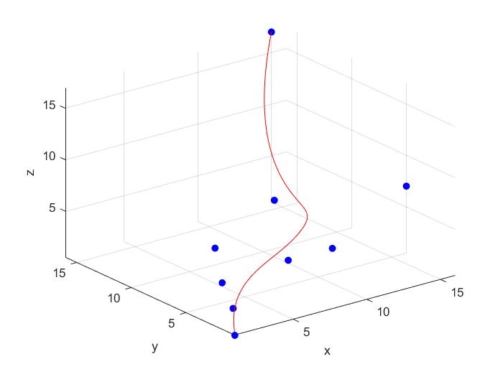
Curva di Bézier 3D
Negli esempi finora riportati abbiamo usato sempre punti di R², tuttavia le curve di Bézier sono definite anche per vettori di R³ e l’algoritmo illustrato precedentemente funziona anche in questo caso.

Slide 24
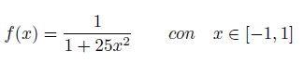
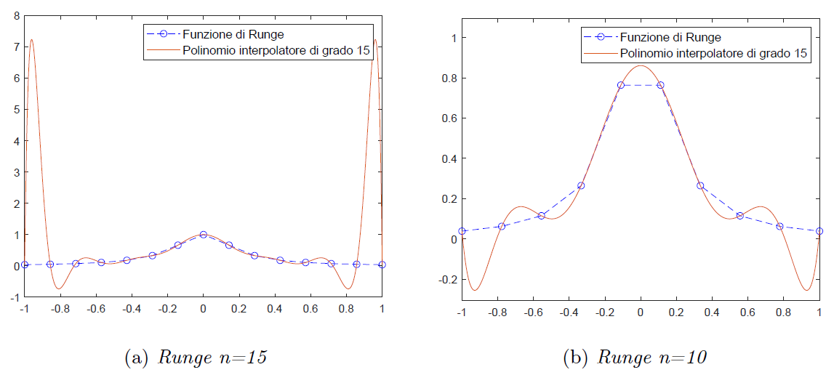
Il fenomeno di Runge
Determiniamo l’interpolazione polinomiale della seguente funzione su un insieme di n punti equistanziati nell’intervallo [-1,1] con un polinomio Pm(x) di grado m≤ n.
L'impiego dei polinomi come funzioni di base per l'interpolazione è vantaggioso ma limitato a causa delle oscillazioni che si verificano all'aumentare del grado, per cui con un maggior numero di nodi si rischia di peggiorare l'affidabilità del modello. Tale fenomeno è noto come Fenomeno di Runge, scoperto dall'omonimo matematico mentre studiava l'interpolazione polinomiale di alcune funzioni.

Slide 25
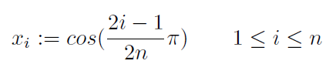
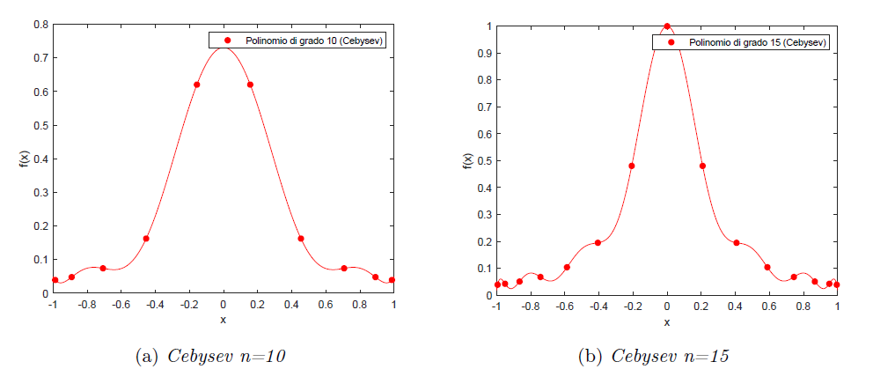
Nodi di Čebyšëv-Gauss-Lobatto
Essi sono così definiti:
La scelta di tali nodi consente una maggiorazione dell'errore di interpolazione
E’ possibile considerare uno schema di interpolazione alternativo determinando in sostituzione a nodi equispaziati nell’intervallo considerato i cosiddetti nodi di Gauss-Chebyshev-Lobatto.
Essi altro non sono che le radici dei polinomi di Chebyshev.

Slide 26
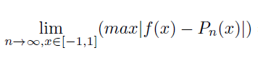
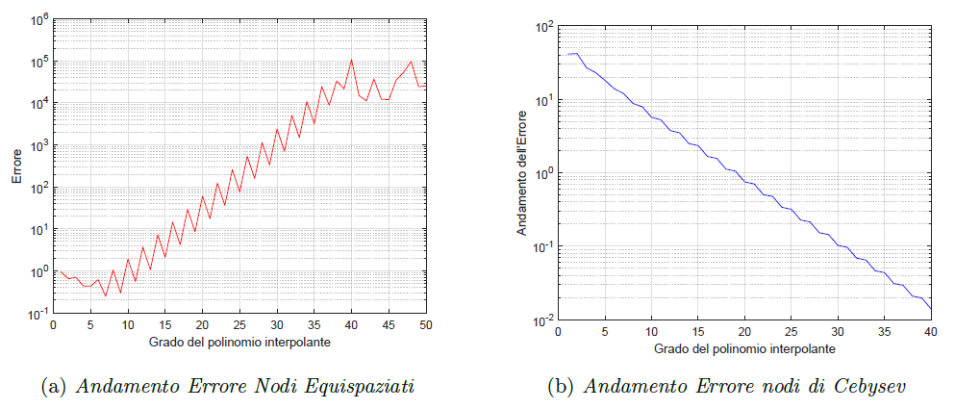
Errore di interpolazione
Definiamo a questo punto l’errore tra f(x) e P(x) come:

Slide 27
Interpolazione Polinomiale a tratti
Le tecniche di interpolazione viste precedentemente presentano una serie di problemi nelle applicazioni delle Beziér, quali:
Oscillazioni della curva nell’intorno degli estremi del dominio.
Impossibilità di un controllo locale, per cui la modifica di un punto ha forte impatto sull’intera curva.
Ci si chiede, dunque, se sia possibile ottenere una convergenza uniforme di P(x) a f(x)
E' per questa ragione che viene introdotto un modelllo approssimante/interpolante a tratti.
Tale modello consiste nel partizionare l’insieme su cui sono definiti I dati da rappresentare in m sottoinsiemi, e su ognuno di essi si costruisce la relativa funzione interpolante (tipicamente di grado basso) che nel caso di un polinomio porta ad una interpolazione polinomiale a tratti. Inoltre la definizione di ciascun polinomio nel rispettivo sottointervallo porta ad un contributo limitato ad esso.

Slide 28
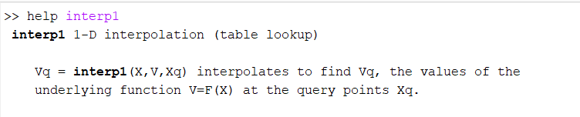
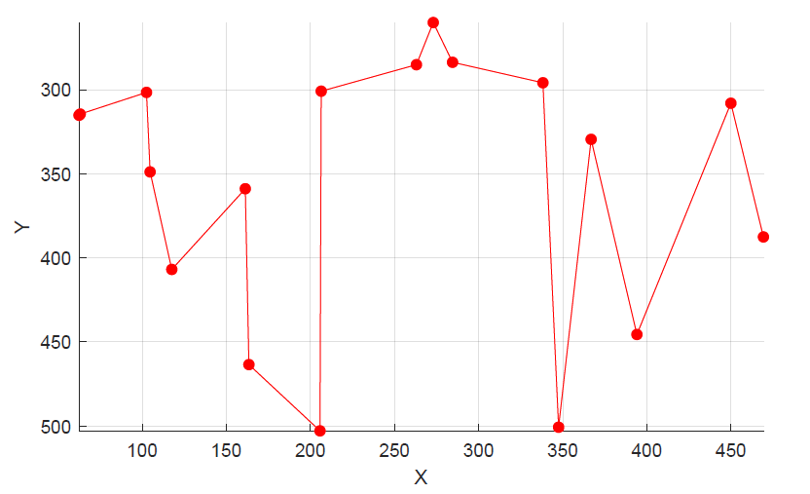
Interpolazione lineare a tratti
Applichiamo ora l'interpolazione al nostro caso di studio.

Slide 29
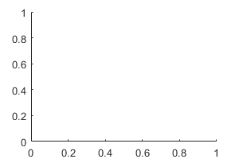
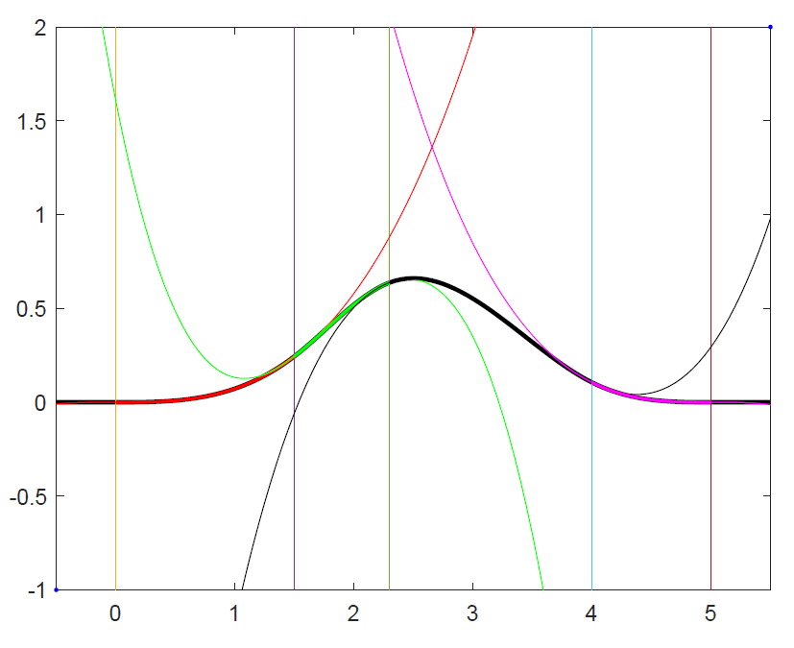
Curve B-Spline

Slide 30
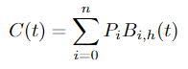
B-Spline Definizione
Le B-Spline nascono come evoluzione diretta delle curve di Bézier allo scopo di risolvere il problema del peso "globale" riguardo I punti di controllo. Si tratta di una tipologia di curva definita "composita”, ovvero congiungendo con continuità segmenti adiacenti di curve polinomiali secondo la tecnica C-2
ove Pi sono gli n+1 punti di controllo
mentre Bi,h(t) è l’ i-esima funzione B-Spline di grado h definita in t ∈ [ti, ti+h+1] , intervallo in cui la funzione ha supporto compatto

Slide 31
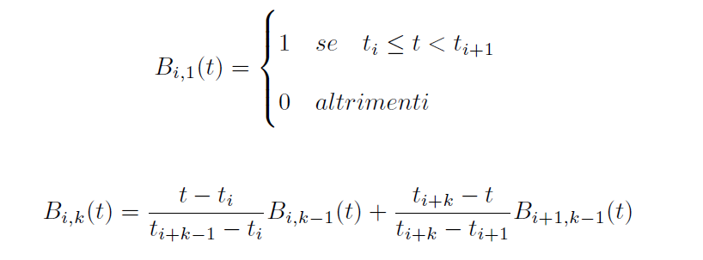
Parametri della curva e termini Bi,h(t)
I parametri di una curva B-SPLINE sono dunque:
In particolare i polinomi Bi,h(t) sostituiscono quelli di Bernstein,e sono calcolati con le formule ricorsive di De Boor in cui:
n+1 punti di controllo P0...Pn
Grado h
Vettore dei nodi T = (t0, t1, ...,tn+h+1) con ti < ti+1
Con le funzioni B-spline i nodi definiti svolgono un ruolo significativo. In particolare il numero di nodi risulta pari a:
n + 1 + grado+1
Dove n+1 è il numero dei punti di controllo

Slide 32
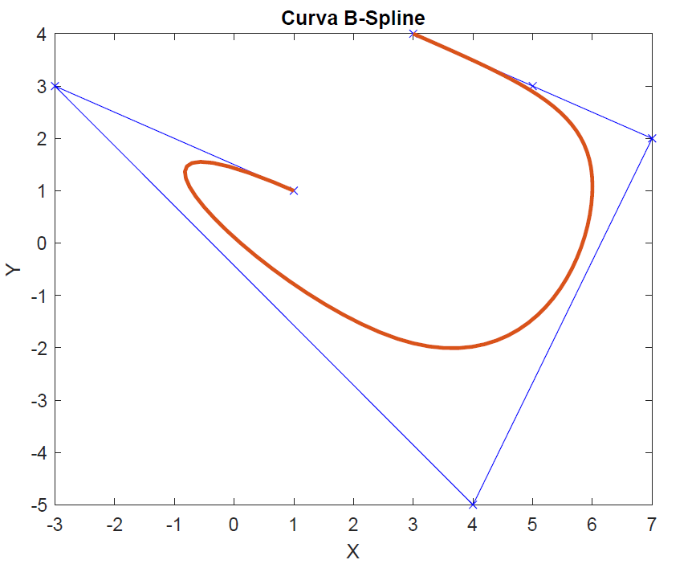
Bspline(t)
con t vettore dei nodi
B-SPLINE in MATLAB
MATLAB mette a disposizioni due funzioni per la rappresentazione delle B-SPLINE, rispettivamente:
Bsplinepolytraj(cP,tI,tS)
a partire da fissati punti di controllo

Slide 33
Proprietà delle curve B-SPLINE
In generale una curva B-Spline non è chiusa ma può essere resa tale se l'ultimo punto coincide col primo.
Invarianza: E' possibile applicare trasformazioni geometriche o affini ai punti di controllo per poi rivalutare la curva evitando che l'operazione venga eseguita per ogni singolo valore della curva stessa.
Controllo locale: Se Pj cambia, la curva risulta modificata solo in corrispondenza dei punti di definizione della B-Spline Bj,h
E’ inoltre possibile modificare la curva in modo che sia tangente al primo e all’ultimo segmento nel primo e nell’ultimo punto di controllo rispettivamente. Per fare ciò il primo e l’ultimo nodo devono avere molteplicità h+1.
In generale una B-Spline non interpola alcun punto di controllo, ma fissato il grado h, all’aumentare della molteplicità del nodo la curva si avvicina ad esso fino ad interpolare il punto di controllo quando la molteplicità è pari ad h+1.

Slide 34
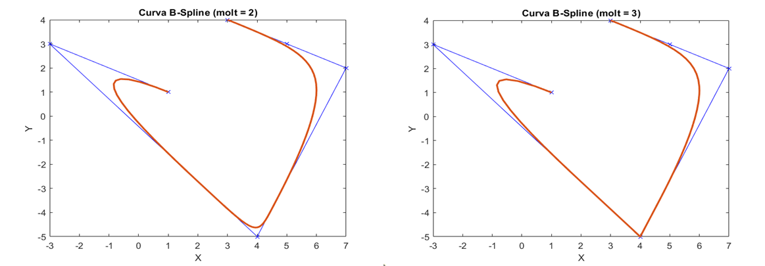
Proprietà 5
Tale proprietà è giustificata dal fatte che quanto più aumenta la molteplicità di
un nodo xi tanto più si riduce il supporto della B-Spline definita su quel nodo, e poichè la B-Spline
deve avere valori in [0,1] il risultato è che tende sempre più rapidamente al suo valore massimo.
Nel nostro esempio abbiamo aumentato la molteplicità del punto (4,-5)

Slide 35
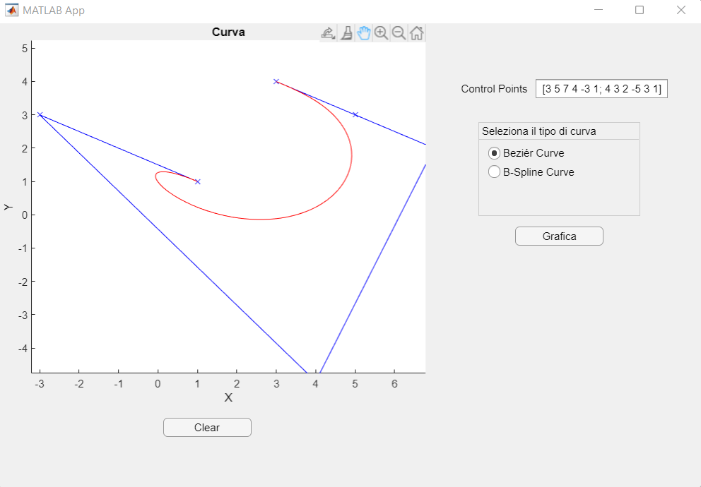
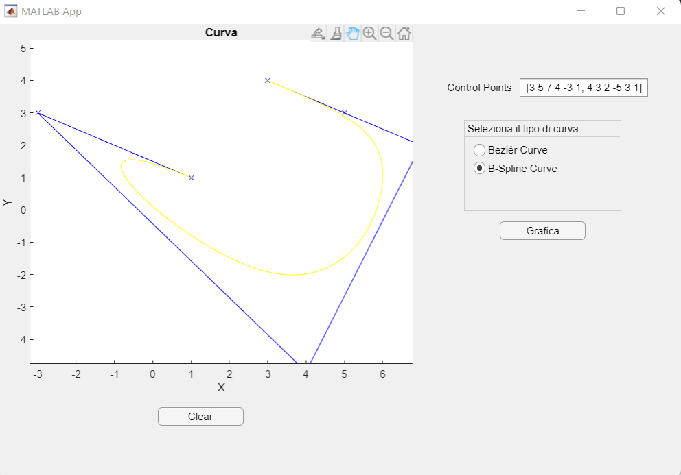
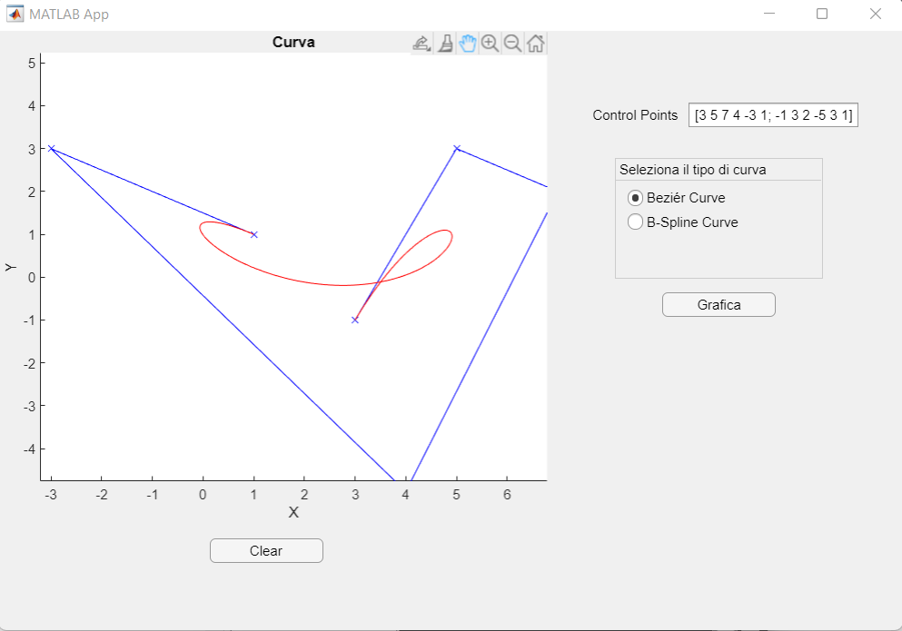
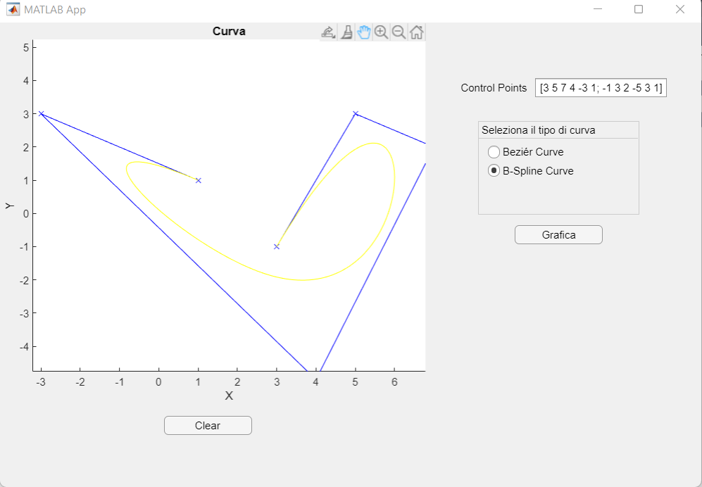
Controllo locale Bézier VS B-Spline
Per mostrare il differente comportamente relativamente al controllo locale tra curve di Bézier e Spline è stata realizzata un'opportuna applicazione in MATLAB che dato il vettore dei punti di controllo grafica il tipo di curva selezionata.

Slide 36
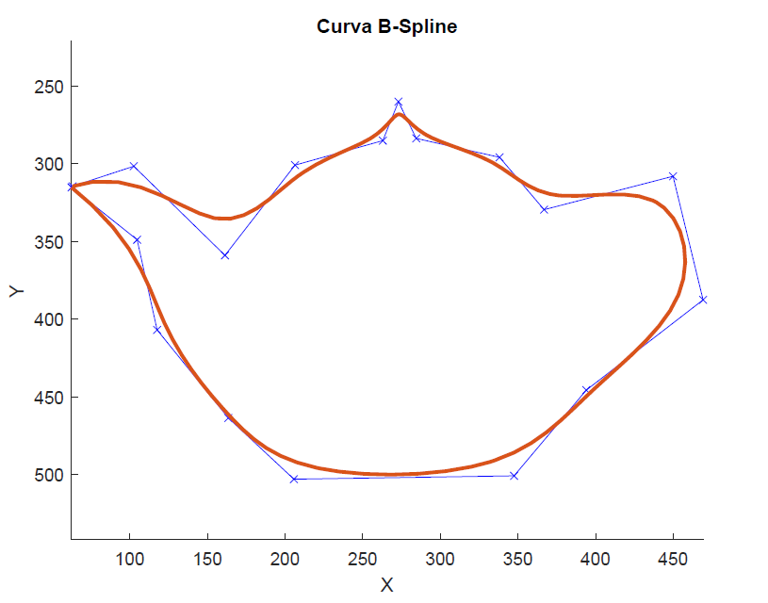

Curva B-Spline applicata al caso di studio: teapot

Slide 37


Curve NURBS

Slide 38
Perchè le curve NURBS?
Le curve NURBS sono una descrizione di una classe di curve ampiamente usata nel campo della computer grafica per la definizione dei modelli 3D di qualsiasi forma. Nascono come generalizzazione delle curve B-Spline, le quali sono realizzate attraverso polinomi, caratteristica conveniente in termini di complessità computazionale ma limitante sotto alcuni aspetti:
Curve associate a funzioni trigonometriche non rappresentabili esattamente
Sezioni coniche non esattamente rappresentabili
Tuttavia la classe dei polinomi razionali consentirebbe la descrizione esatta di tali curve. Infatti nel 1975 presso la BOEING Corporation vengono introdotte le curve NURBS (Non-Uniform-Ration-B-Splines), ottenute generalizzando le B-spline tramite l'impiego di polinomi razionali.

Slide 39
Grado (h): un intero positivo, solitamente variabile nell'intervallo [1,5] per evitare oscillazioni. Spesso ci si riferisce anche all'Ordine della curva (h+1).
Punti di controllo: insieme di punti P0...Pn (n>=h) che definiscono il convex hull.
Vettore dei nodi: vettore numerico T=(t0...tm) dove m=n+h+1. Se t0=0 e tm=1 è detto "standardizzato".
Vettore dei pesi: Vettore dei pesi wi>=0 associati ad ogni punto di controllo, I quali indicano la capacità del rispettivo vertice di attrarre a se la curva. Se wi=w per ogni I=0...n la curva è detta "non razionale“.
Una curva NURBS può essere definita a partire da quattro elementi:

Slide 40
Condizioni tecniche del vettore dei nodi
Si richiede che il vettore dei nodi rispetti le seguenti condizioni:
Ordinamento in ordine crescente
Molteplicità di un nodo al massimo pari al grado (h) della curva
Difatti al crescere della molteplicità di un nodo la curva si avvicina ad un dato punto di controllo, fino ad interpolarlo quando la molteplicità del nodo diventa pari all'ordine della curva (tuttavia degenerando in una discontinuità)

Slide 41
E' possibile classificare la molteplicità dei nodi in due categorie:
Nodi a molteplicità piena (o nodi pieni) se il rispettivo valore si ripete h volte.
Nodi a molteplicità semplice (o nodi semplici), ovvero nodi a molteplicità unitaria
Classificazione del vettore dei nodi di una curva NURBS:
In base alle categie di molteplicità dei nodi è possibile classificare un vettore di nodi:
Vettore di nodi uniforme, se la sequenza inizia con un nodo a molteplicità piena, segue con nodi semplici , termina con un nodo a molteplicità piena e tutti I valori sono ugualmente spaziati.
Vettore di nodi non uniforme, se il vettore non è uniforme.

Slide 42




Formulazione matematica di una curva NURBS
Punto di controllo i-esimo
Una volta presentati tutti i parametri che caratterizzano una una curva NURBS, possiamo fornire una definizione formale a partire dalla definizione di curva B-Spline precedentemente mostrata, aggiungendo opportunamente i pesi wi.
Funzione di base B-spline di grado h, definita ricorsivamente attraverso la formula di De Boor.
Definendo la funzione di base razionale di grado h sul vettore dei nodi T e pesi wi, ovvero Ri,h(t), è possibile utilizzare una formulazione compatta equivalente. Risulta evidente come aumentando/diminuendo il valore del peso i-esimo la curva verrà avvicinata/allontanata dal punto di controllo i-esimo.

Slide 43


Proprietà principali delle curve NURBS
Non negatività: La funzione Ri,h(t) è una funzione razionale di grado h non negativa per ogni i e t.
Supporto locale: La funzione Ri,h(t) assume valori non nulli solo per t in [ti,ti+h+1]
Partizionamento dell'unità: su ogni intervallo [ti,ti+h+1] la somma delle funzioni base è unitaria
Differenziabilità: in corrispondenza di nodi multipli con molteplicità k la curva è una funzione di classe C^(h-k), difatti all'aumentare della molteplicità decresce il livello di continuità, che invece aumenta al crescere del grado.
Strong convex hull: la curva è interamente contenuta nell'inviluppo convesso dei punti di controllo se
Invarianza alle trasfomazioni affini (trasformazione lineare seguita da una traslazione): tale proprietà garantisce il fatto che possiamo applicare la trasformazione affine ai punti di controllo e la curva NURBS trasformata sarà quella definita dai punti di controllo trasformati.

Slide 44

Rappresentazione di sezioni coniche
Una ulteriore importante proprietà delle curve NURBS è quella di poter essere utilizzate per rappresentare una qualunque sezione conica. Si mostra di seguito come, data una curva NURBS di grado 2 con fissati vettore dei noti T=(0,0,0,1,1,1), tre punti di controllo P0,P1 e P2 e vettore dei pesi con w0=w2=1 possa essere usata per ottenere:
Una parabola, se w1=1
Un'ellisse, se w1<1
Una iperbole, se w1>1
Una retta, se w1=0
NURBS_coniche.m

Slide 45

Si può notare come con soli 7 punti di controllo, se opportunamente impostati il vettore dei nodi e dei pesi, la NURBS risulti maggiormente accurata della B-Spline.
Per quanto riguarda il vettore dei nodi primo ed ultimo punto, ovvero P1=P2=(1,2), hanno molteplicità piena per imporre il passaggio per essi.
Il vettore dei pesi invece è stato settato in modo da dare maggior peso attrattivo ai punti sul diametro.
Rappresentazione di una CIRCONFERENZA
Circonferenza_Nurbs_e_BSpline.m

Slide 46

Applicazione al caso di studio: teapot con NURBS
Le NURBS sono popolari perchè consentono di rappresentare con precisione sia forme analitiche standard sia curve a forma libera, offrendo alta flessibilità nella progettazione manipolando opportunamente i suoi parametri. Tuttavia presentano anche aspetti critici tra cui:
Maggiore spazio di archiviazione necessario
Facilità di errata parametrizzazione.
Si presenta dunque un esempio di errata parametrizzazione del vettore dei pesi di una curva NURBS di grado 5: la rappresentazione attraverso B-spline, usando medesimi punti di controllo, è risultata più soddisfacente.
Teapot_Nurbs_Plotting.m

Slide 47

Superfici di Bézier

Slide 48

Definizione
Le superfici di Bézier sono un potente strumento per la progettazione di superfici, ampiamente utilizzate nella computer graphics assieme alle curve di Bézier.
Sia [a,b]x[a,b]=[0,1]x[0,1] e si fissino (k+1)(h+1) punti in P0,0, ..., Pk,k ∈ R^3. Una Superficie di Bézier è definita dalla seguente equazione.
Dove Bi,h(u) e Bj,k(v) sono polinomi di Berstein

Slide 49
Limitazioni:
Non è possibile rappresentare sfere nè superfici di rotazione
Non ammettono controllo locale
Per rappresentare forme complesse, usando una sola superficie, sono necessari molti punti di controllo. Questo significa che il grado dei polinomi usati nella rappresentazione di Bézier può diventare anche molto alto e quindi difficile da trattare al calcolatore.
E’ chiaro che il problema di elaborazione di una matrice di punti di controllo di grandi dimensioni è intrattabile. La soluzione a questo problema consiste nell’"incollare" più superfici di grado minore secondo condizioni di continuità per dare l’effetto di una sola superficie, la cui elaborazione risulta però meno complessa. Si tratta delle cosiddette patches di Bézier.

Slide 50


Cubic Bézier Surface e Teapot
Un superficie di Bézier cubica è costituita da una o più Bézier patches. Una Patch di Bézier è una funzione di due variabili con un array di punti di controllo. Un patch cubica di Bézier è costruita a partire da una array 4x4 di punti di controllo e parametrizzata a partire da due variabili u e v fornite dall’equazione:
con Bi,3(u) e Bj,3(v) impiegati come funzioni che saldano i punti di controllo assieme
Nel nostro caso di studio la superficie della Teapot è costruita utilizzando 32 patches cubiche di Bézier. L’equazione della singola patch viene riportata di seguito:

Slide 51

Cubic Bézier Surface e Teapot
In particolare, carichiamo la matrice S la quale contiene tutti i punti di controllo di tutte le patches della superficie considerata. S(:,:,:,k) presenta i punti di controllo della k-esima patch (con k=1...32). La dimensione di S(:,:,:,k) è 4x4x3 ovvero abbiamo 16 punti di controllo ognuno dei quali è caratterizzato da 3 coordinate (x,y,z) rispettivamente contenuti in S(:,:,1,k) , S(:,:,2,k), S(:,:,3,k).

Slide 52




Cubic Bézier Surface: Teapot

Slide 53

Thank you for your attention!
Conte Alfonso M63001378
Fazzari Daniele M63001384

